Slide 1
at-12. Segment Anything ー 汎用性のあるセグメンテーションモデル ー
（ディープラーニングのシステムとプログラミング）
（全１２回）
https://www.kkaneko.jp/ai/at/index.html
金子邦彦

Slide 2
イントロダクション
教師あり学習
教師あり学習は、訓練データに正解が含まれる
例：人間、自動車、信号機
教師あり学習での訓練データの準備
画像や画像内の物体や画素に、人間、自動車、信号機といった具体的なラベルを付ける。

Slide 3
NoShot 学習の特徴
従来の学習方法の特徴
学習時に使用されたラベル（例：人間、自動車、信号機）の範囲内でのみ識別・分類が可能
NoShot 学習の特徴
広範な出力能力
学習時のラベルにはない新しいラベルに対しても、識別・分類が可能。

Slide 4
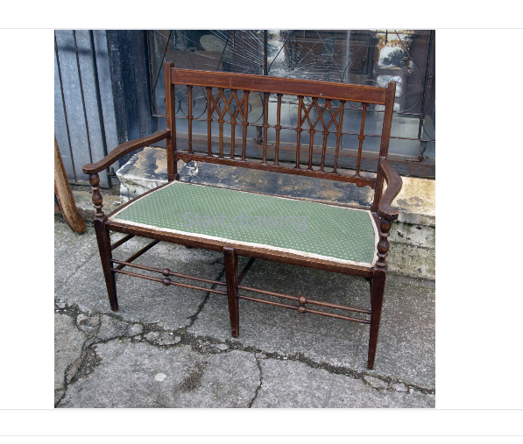
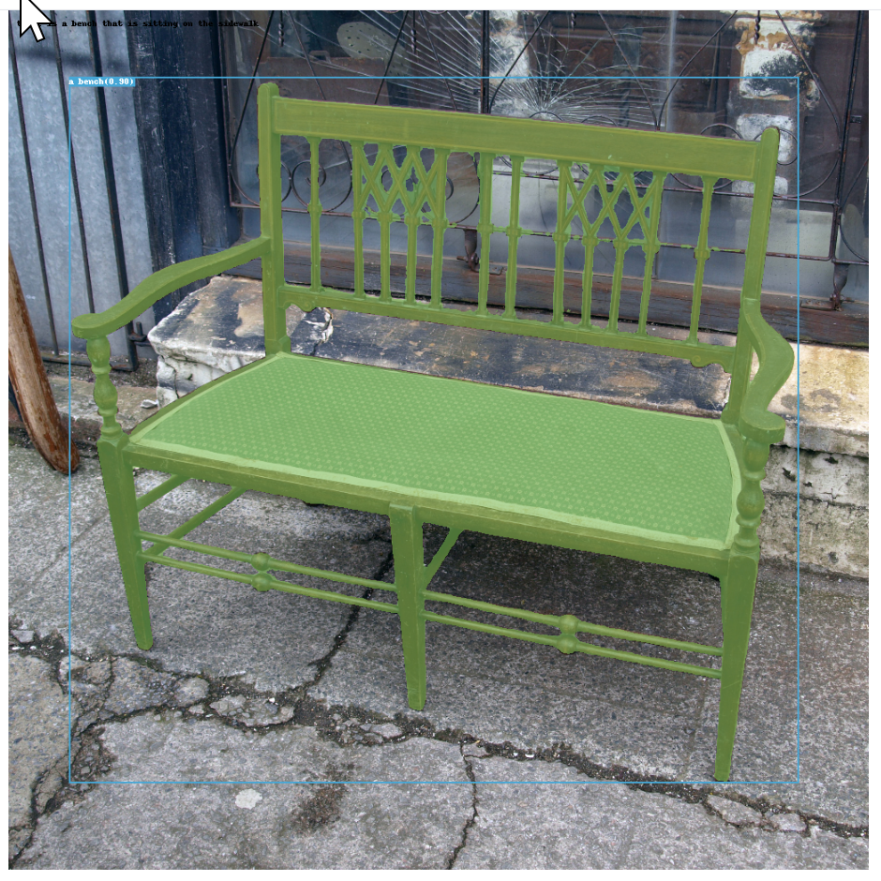
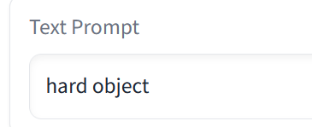
NoShot 学習のセグメンテーションの例
画像と英語のプロンプトを
AI に与える。
プロンプトは自由

Slide 5
NoShot 学習のメリット
汎用性
再学習をしなくても、新しいラベルでの物体検出やセグメンテーションが可能
効率化
訓練データの準備のコストを削減
多様な応用
自由なラベルに対応できる

Slide 6
NoShot を可能にする技術
埋め込み
埋め込みは、オブジェクトを数値のベクトルで表現すること
数値を用いて、オブジェクトの類似性や関連性を計算
未知のオブジェクトに関連する情報を推測可能に
属性学習
オブジェクトの属性を学習
共通の属性を持つオブジェクト同士を関連付けることが可能になる
属性を用いて未知のオブジェクトを識別可能に
例：「羽がある」などの属性から未知の鳥を識別

Slide 7
演習
NoShot の画像理解
【トピックス】
NoShot
英語のプロンプト

Slide 8
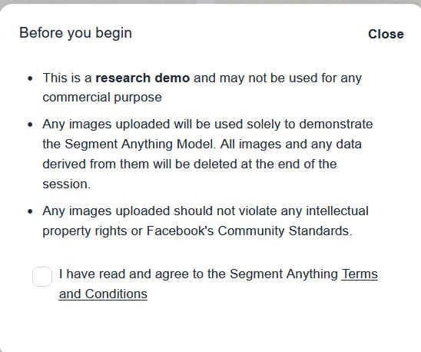
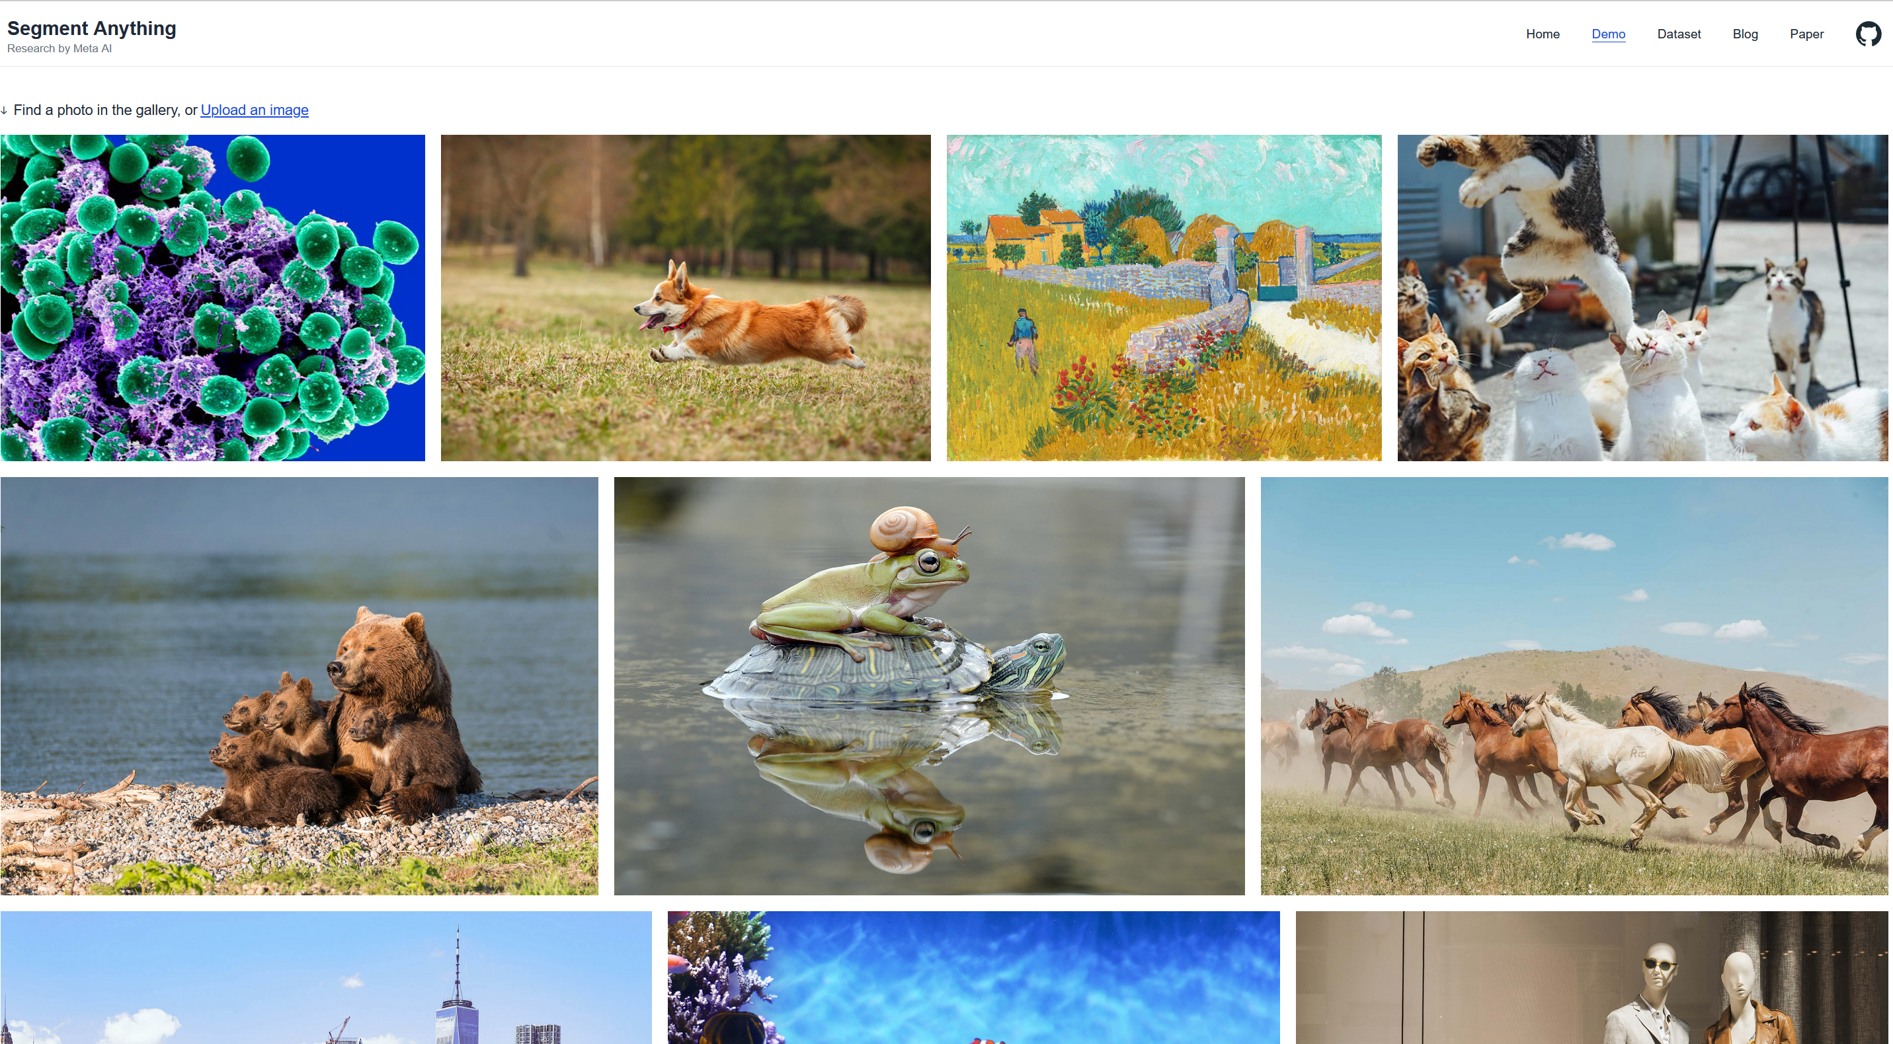
① Segment Anything のデモページを開く
https://segment-anything.com/demo#
オンラインサービスであり、混雑時などは動かない場合がある。授業中で動かなかった場合には、後日試してほしい
②最初「I have read and agree the Segment Anything. Terms and Conditions」のところをチェック
③画像を選ぶ。「Upload an image」により画像のアップロードも可能

Slide 9
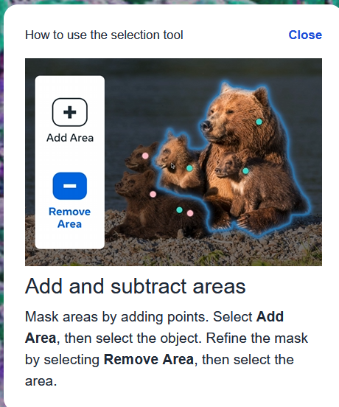
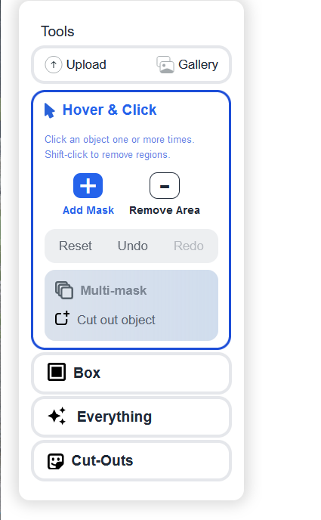
④使用法の説明が出る。「close」をクリック
⑤ 右側のメニューとマウスで操作
マウスでクリック
範囲選択
画像全体を一括で処理

Slide 10
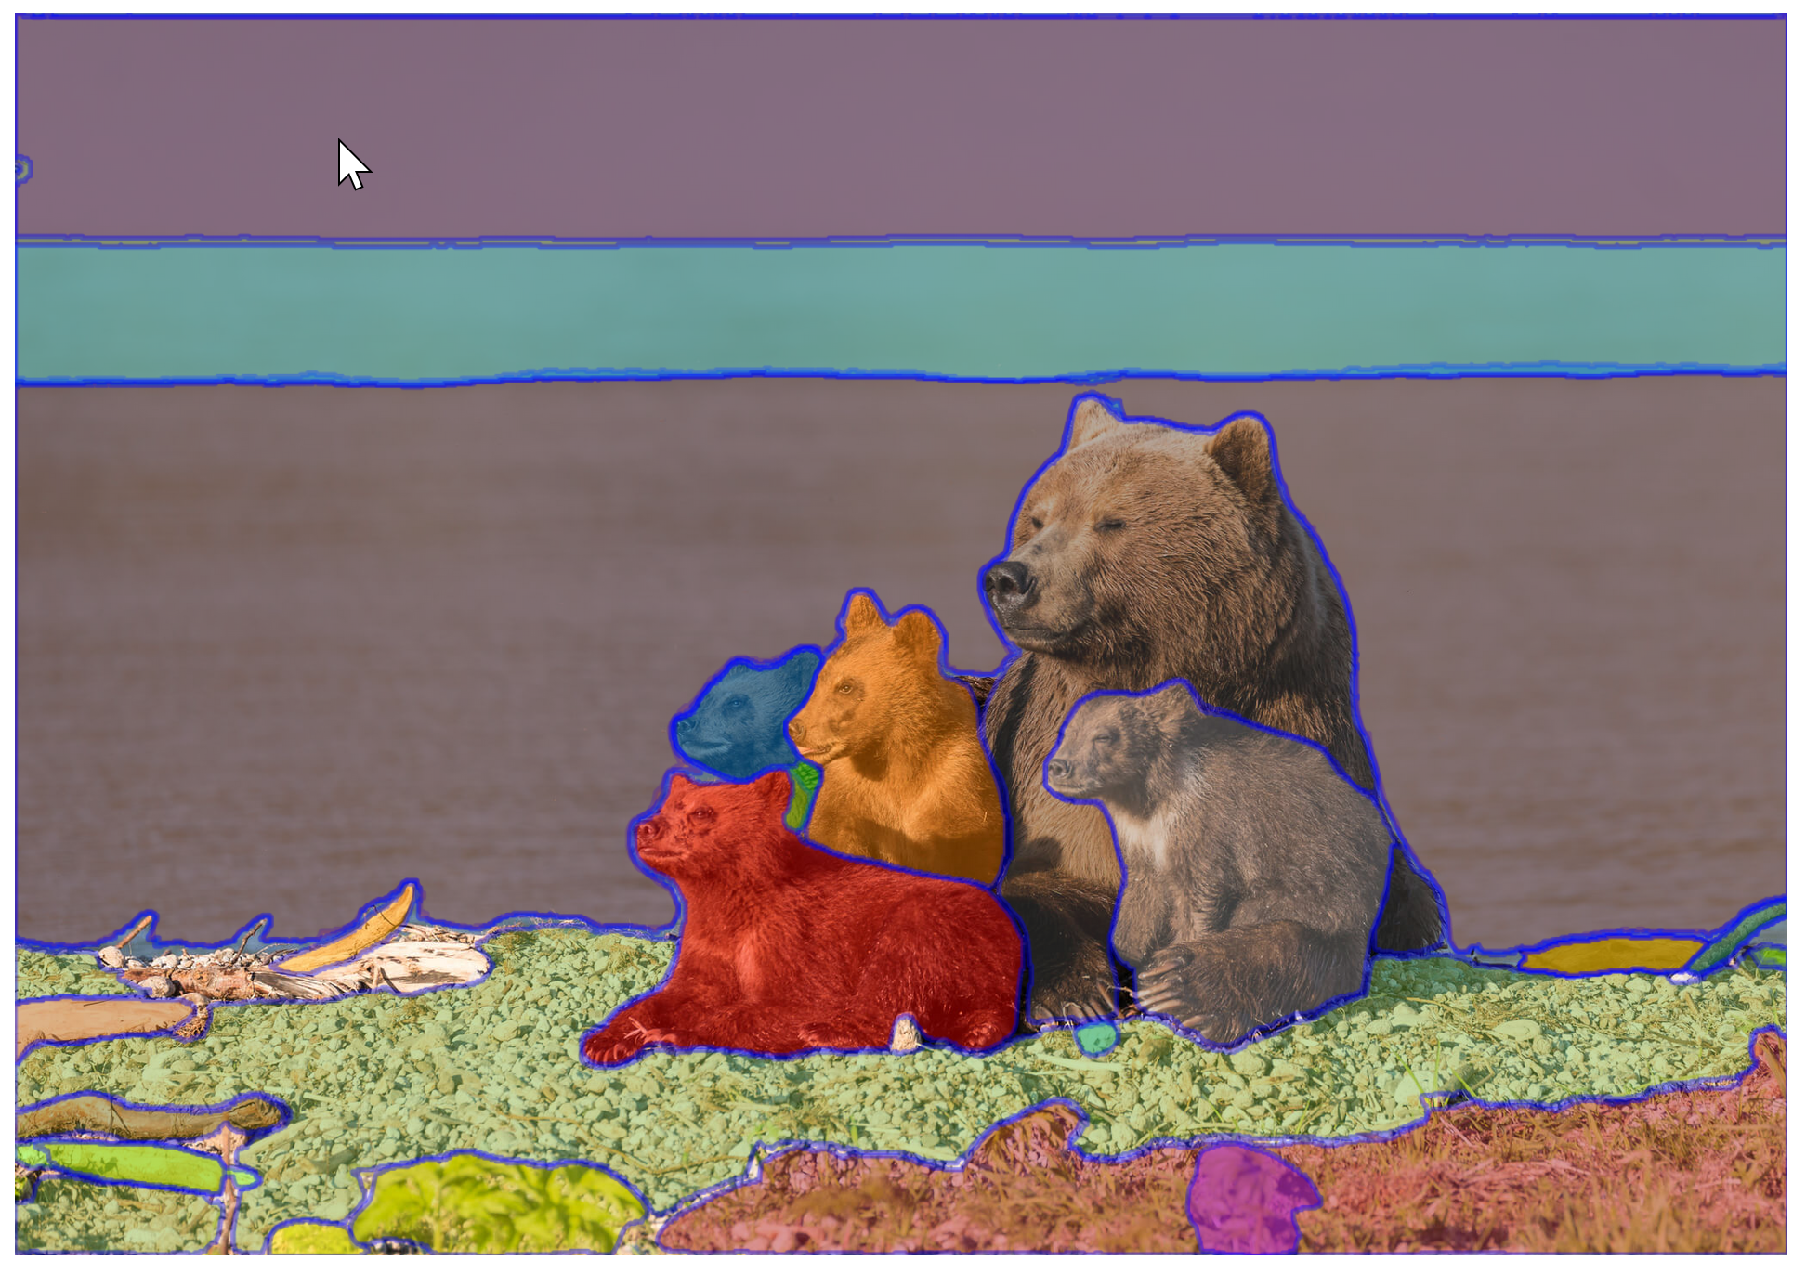

Slide 11
全体まとめ
NoShot学習
学習時のラベルにはない新しいラベルに対しても、識別・分類が可能

